Slide 1
Gestion de la Informacion de Produccion
UEB Apicola Pinar del Rio
Modelo de caso de uso de negocio y roles
Empresa Apicuba

Slide 2
Resumen de la entidad
La UEB Apícola Pinar del Río pertenece al Ministerio de Agricultura y está relacionada con el sector agropecuario. Su actividad está vinculada con la producción apícola de la provincia y con el trabajo de diferentes tipos de productores, como CCS, UBPC, CPA y productores individuales.
La entidad recibe y organiza información sobre la producción de estos productores, la consolida y la hace llegar a otras entidades para su revisión, análisis y planificación.

Slide 3
Funcionamiento actual del negocio
Reportar informacion
Los productores reportan a diario, en papel y sin formato único.
2. Consolidación
Cada semana la UEB transcribe a Excel y consolida los datos de la provincia.
3. Validación
CIAPI y UPR revisan y certifican la calidad cada trimestre.
4. Envío y análisis
Apicuba compara lo real con lo proyectado hasta 2030.
Productores → Recepción → Consolidación → Validación → Empresa Apicuba

Slide 4
Roles del negocio
Responsable de la UEB
Solicita el procesamiento de la información, supervisa el trabajo y revisa los resultados consolidados.
Productor (actor)
Reporta a diario la cosecha y el rendimiento de sus colmenas.
Trabajadores de la UEB
El personal receptor, de informática y estadística recibe, registra, organiza y consolida la información.
Validadores (actor)
Los especialistas del CIAPI y la UPR revisan y validan la información de producción.
Empresa Apicuba (actor) Recibe la información validada y utiliza los resultados analizados por su especialista de planificación para apoyar la planificación productiva.

Slide 5
Casos de uso
CU-01 – Reportar producción
Actor: Productor (diario)
CU-02 – Consolidar información de producción
Actor: Responsible de la UEB apicola
CU-03 – Validar información
Actor: Especialista de validación (trimestral)
CU-04 – Analizar información para la planificación
Actor: Empresa Apicuba

Slide 6
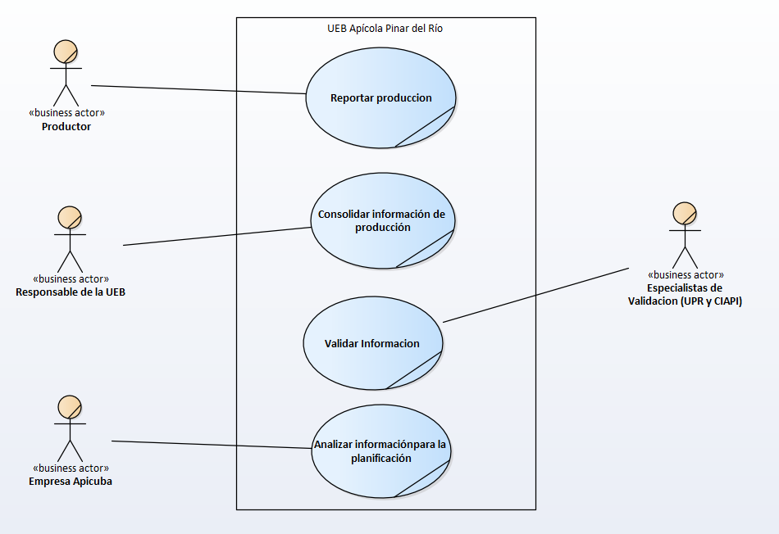
Diagrama de casos de uso

Slide 7
Situacion Actual
Los productores reportan a diario en papel, a mano y sin formato único.
Los datos se transcriben manualmente a Excel.
La información queda repartida en varios archivos.
Esto dificulta su organización y su consulta.
Se necesita mejorar el manejo de la información de producción.

Slide 8
Mejoras propuestas
Formato único de entrega para los productores.
Registrar los datos en un solo lugar, sin archivos dispersos.
Validar los datos al registrarlos, para detectar errores antes.
Conservar los reportes originales para consultas.
Comparar de forma ordenada lo real con lo proyectado.

